Slide 1



Slide 2
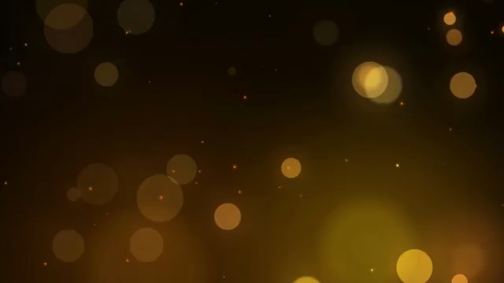

Slide 3
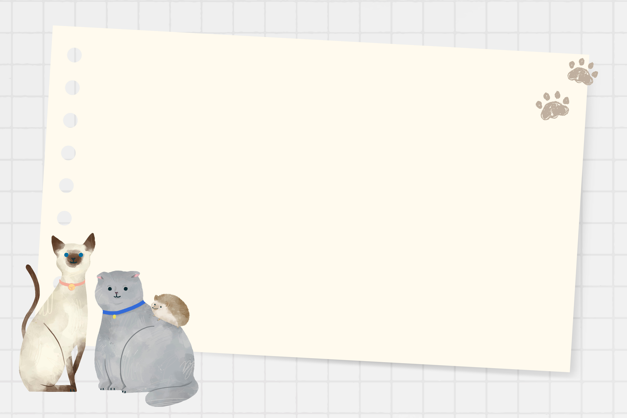

Trong bài hát có những địa danh nào được nhắc đến?
Em đã được đến những địa danh đó chưa?

Slide 4




Thứ … ngày … tháng … năm …

Slide 5


Slide 6

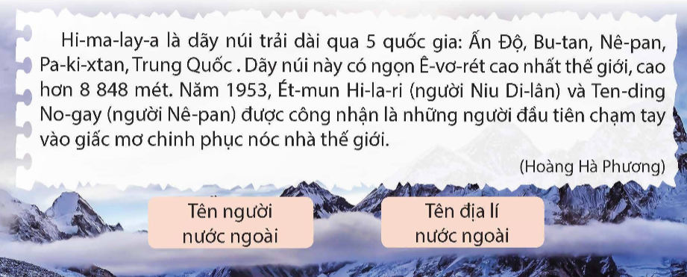
1. Tìm tên người và tên địa lí trong các đoạn văn dưới đây và xếp vào nhóm thích hợp.

Slide 7
Tên người nước ngoài: Ét-mun Hi-la-ri, Ten-ding No-gay
Tên địa lí nước ngoài: Hi-ma-lay-a, Bu-tan, Trung Quốc, Ấn Ðộ, Nê-pan, Pa-ki-xtan, Ê-vơ-rét, Niu Di-lân.

Slide 8
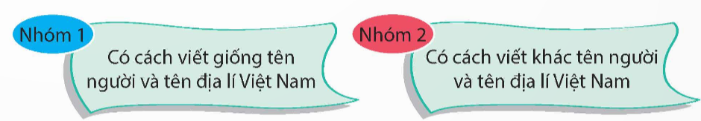
2. Từ kết quả ở bài tập 1, xếp tên người và tên địa lí nước ngoài vào 1 trong 2 nhóm dưới đây:
Trung Quốc, Ấn Độ.
Ét-mun Hi-la-ri; Ten-ding No-gay; Hi-ma-lay-a; Bu-tan, Nê-pan, Pa-ki-xtan; Ê-vơ-rét; Niu Di-lân

Slide 9
3. Đọc các tên riêng nước ngoài trong nhóm 2 (bài tập 2) và trả lời các câu hỏi sau:
– Mỗi tên riêng gồm mấy bộ phận?
G: Chữ cái đầu của mỗi bộ phận được viết hoa.
– Mỗi bộ phận gồm mấy tiếng?
– Nếu một bộ phận gồm nhiều tiếng thì các tiếng được viết như thế nào?

Slide 10
Tên riêng gồm 1 bộ phận: Hi-ma-lay-a, Bu-tan, Nê-pan, Pa-ki-xtan, Ê-vơ-rét.
Tên riêng gồm 2 bộ phận: Ét-mun Hi-la-ri, Ten-ding No-gay, Niu Di-lân.

Slide 11
Mỗi bộ phận có thê gồm một tiếng (Niu) hoặc nhiều tiếng (Ét-mun Hi-la-ri, Ten-ding No-gay, Di-lân)
Nếu một bộ phận gồm nhiều tiếng thì giữa các tiếng có dấu gạch nối.

Slide 12
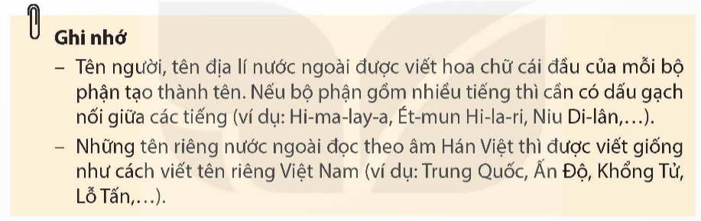

Slide 13
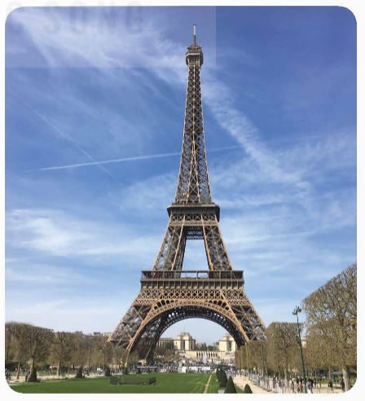
4. Viết lại vào vở cho đúng tên người, tên địa lí nước ngoài trong đoạn văn dưới đây:
Tháp épphen là một công trình kiến trúc bằng thép nổi tiếng nằm ở đại lộ anatôn phrăng xơ của thành phố pari, thủ đô nước pháp. Công trình này do kĩ sư guxtavơ épphen cùng các đồng nghiệp xây dựng từ năm 1887 tới năm 1889.

Slide 14
• Tháp épphen: Tháp Ép-phen
• đại lộ anatôn phrăngxơ: đại lộ A-na-tôn Phrăng-xơ
• thành phố pari: thành phố Pa-ri
• nước pháp: nước Pháp
• kĩ sư guxtavơ épphen: kĩ sư Gu-xta-vơ Ép-phen

Slide 15
5. Viết 3 – 5 câu giới thiệu về một nhà văn, một câu chuyện hoặc một bộ phim, trong đó có 1 – 2 tên riêng nước ngoài.
Han Cri-xti-an An-đéc-xen là nhà văn người Đan Mạch. Từ nhỏ An-đéc-xen đã biểu lộ trí thông minh tuyệt vời và một tình yêu nồng nhiệt với văn học. Ông thuộc làu các vở kịch của Uy-li-am Sếch-xpia và thường tự trình diễn các vở kịch đó bằng những con rối gỗ.

Slide 16



GV ĐIỀN VÀO ĐÂY
GV ĐIỀN VÀO ĐÂY
GV ĐIỀN VÀO ĐÂY
GV ĐIỀN VÀO ĐÂY

Slide 17



